Slide 1
Projet 5: Segmentez des clients d’un site e-commerce
Nhat Tam VO
Mentor: Claude TINKU

Slide 2
Plan de présentation
Introduction
Objective de projet
Présentation des données
Analyse exploratoire
Essais des segmentations
Segmentations RFM, RFM-Riview score
Stabilité de segmentation
Conclusion

Slide 3

Introduction
Projet: Segmenter des clients pour des campagnes marketings
Objectif:
Etudier des comportements de client
Etablir des groupes de client par les apprentissages non-supervisé
Analyser la stabilité des segments au cours du temps
Données: une base de données sur des clients, des commandes,…

Slide 4
Analyse exploratoire
Décrire des habitudes de client avec les indicateurs:
Récence: la durée à partir de dernier achat effectué par client
Fréquence: la répétition des achats d’un client dans une période
Montant: la montant totale des achats effectué par client
Avis des client: la satisfaction de client sur l’achat effectué

Slide 5
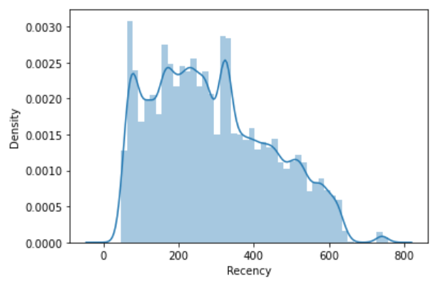
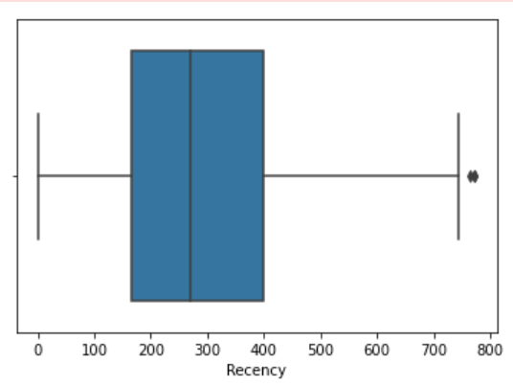
Récence

Slide 6
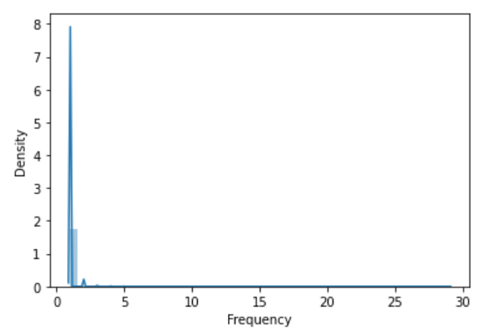
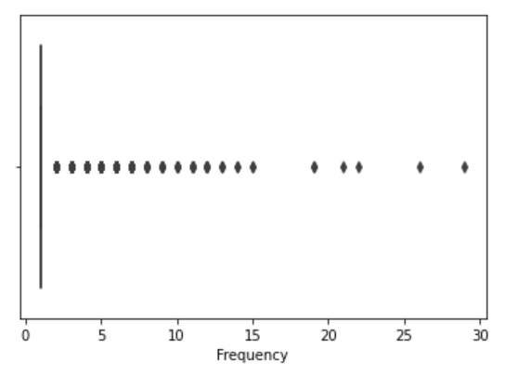
Fréquence

Slide 7
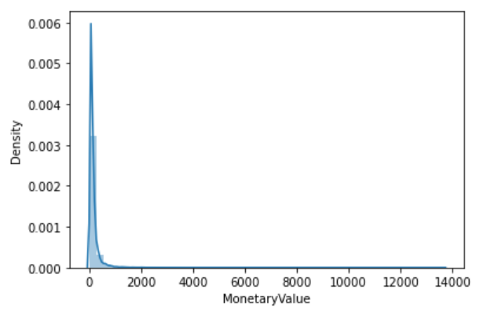
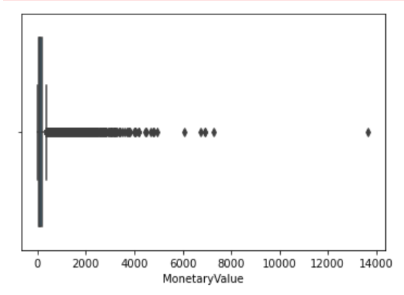
Montant

Slide 8
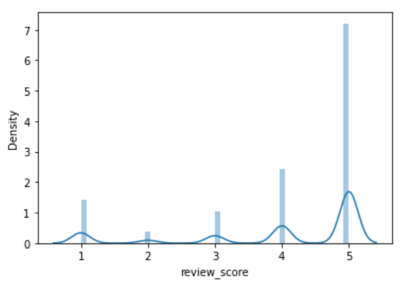
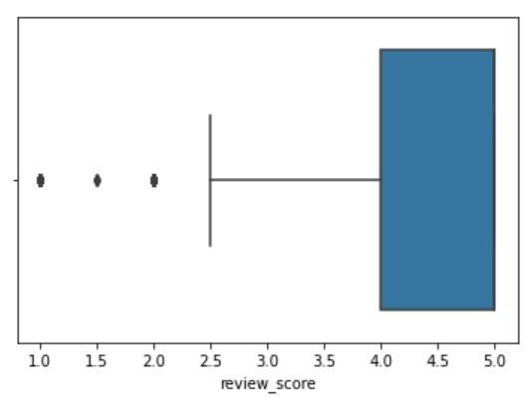
Avis de client

Slide 9

Essai des Segmentations de Clients

Slide 10
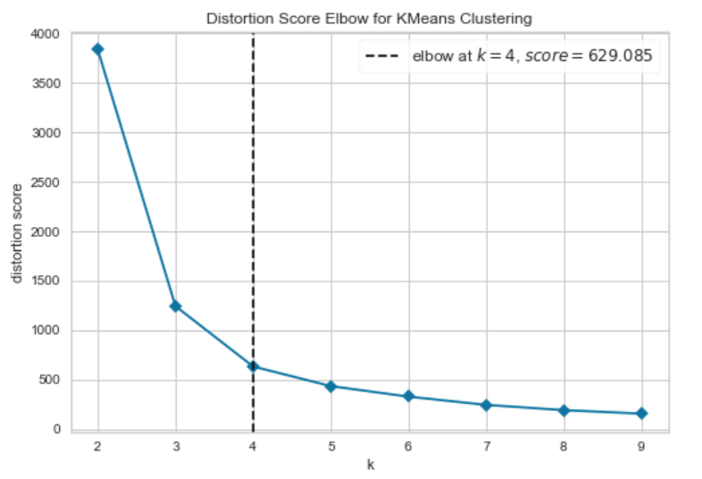
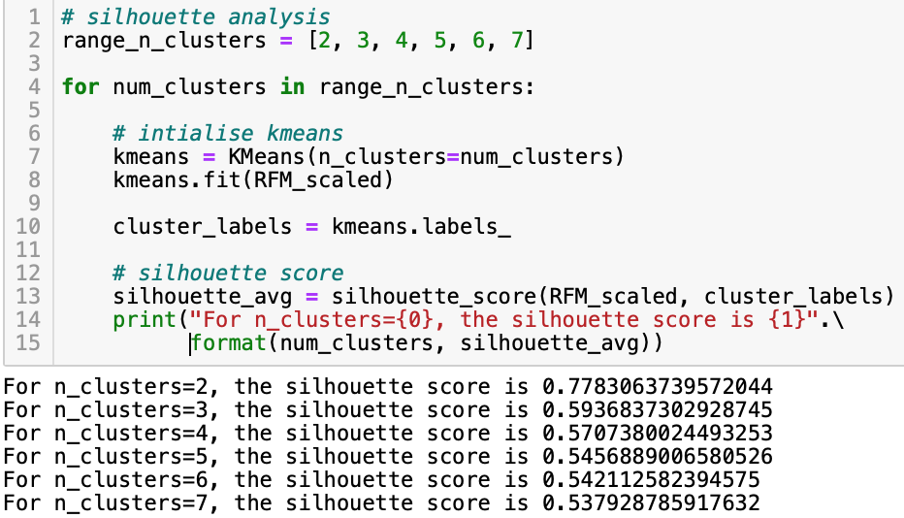
Segmentation RFM (KMean)
D’après le score de distorsion, 4 groups de client est meilleur
Selon le score de Silhouette, 2 groups de client est meilleur
Car la segmentation avec 2 groups de client n’est pas efficace au vu de marketing, on va tester avec k = 3, 4

Slide 11
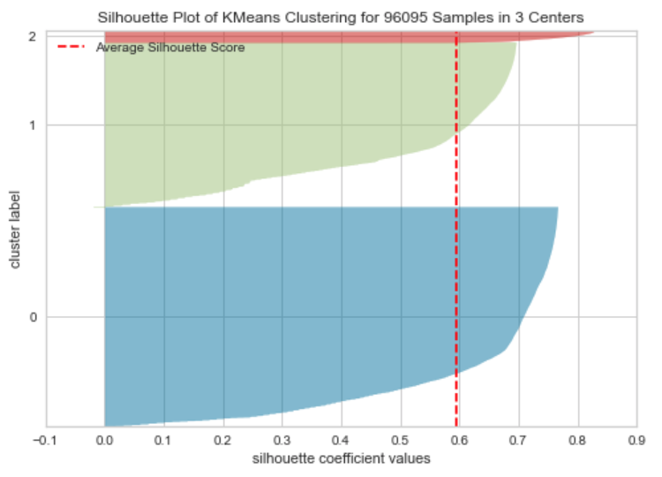
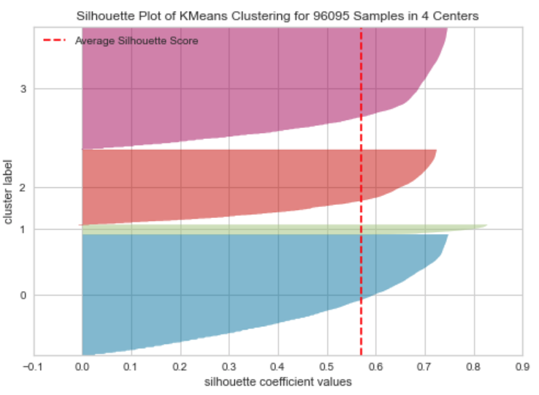
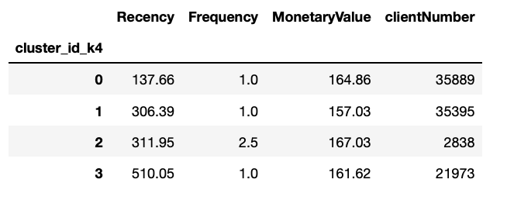
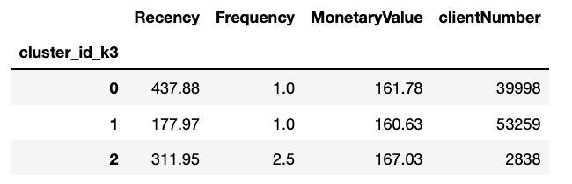
Analyse de Silhouette (k = 3, 4)
Score de silhouette avec k = 4 est très proche celui avec k = 3
La repartions des clients avec k = 4 est plus favorable au vu de marketing

Slide 12
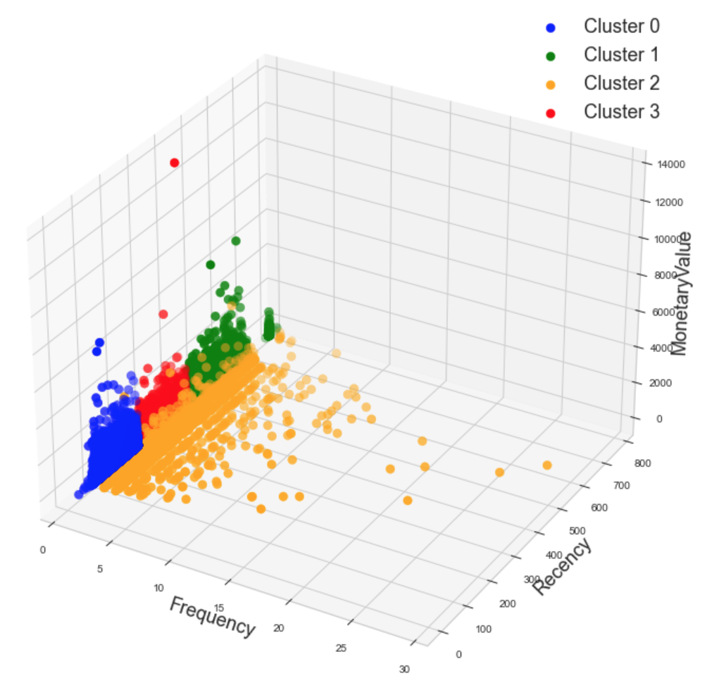
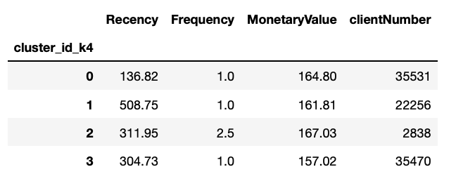
4 groups de client selon segmentation RFM
Cluster 0: Nouveaux clients (bons potentiels clients) ➔ promotion, recommander produits
Cluster 1: Moins bons clients (client dormant) ➔ technique de reconquête, promotion
Cluster 2: Très bons clients➔ fidélisation, prix de client, recommander des bonnes offres
Cluster 3: Bon clients ➔ développement de la fréquence d’achat, recommander des bonnes offres

Slide 13
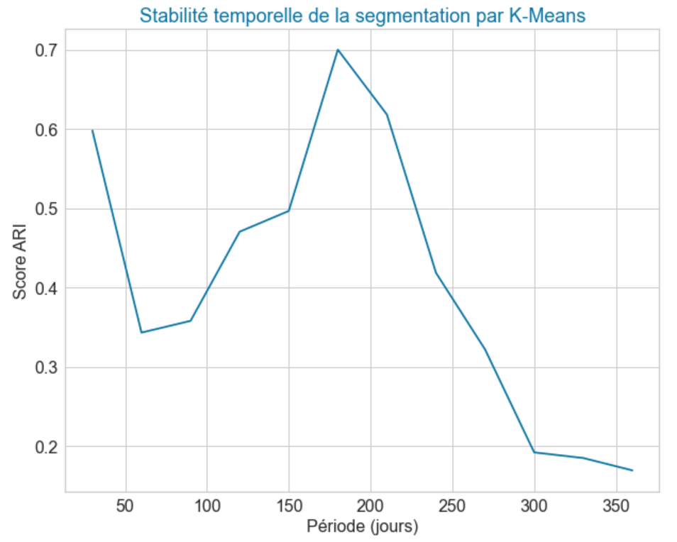
Stabilité des segments
Evaluation de stabilité des segments par score ARI sur une base de client pendant 1 ans
Ce modèle ne semble pas stable et nécessitera une maintenance régulière
Ce problème de maintenance pourrait être amélioré par l'utilisation d'un algorithme incorporant d'autres variables comme avis de client

Slide 14
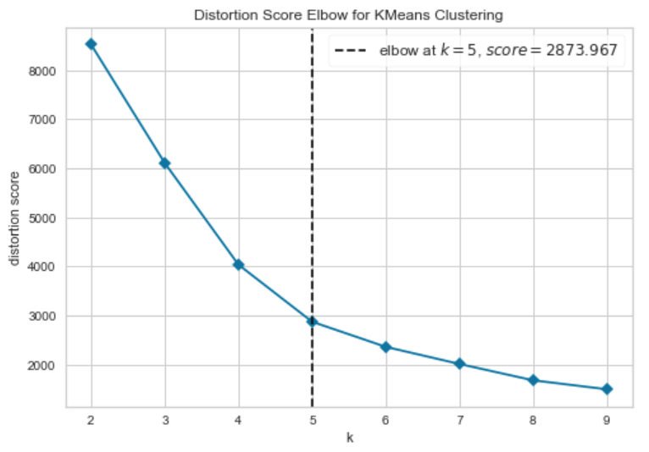
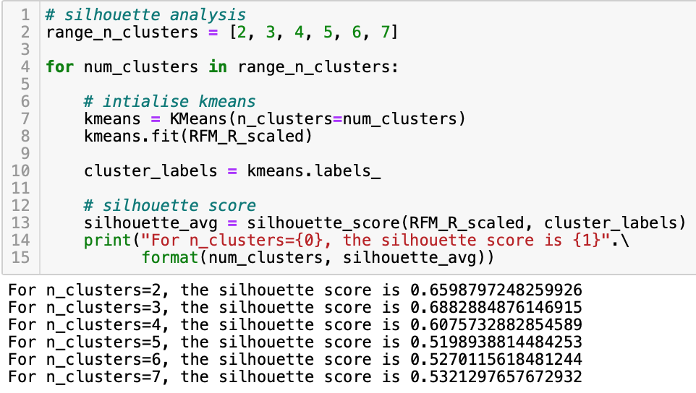
Segmentation RFM-Avis (KMean)
D’après le score de distorsion, 5 groups de client est meilleur
Selon le score de Silhouette, 3 groups de client est meilleur
Car la segmentation avec 5 groups de client n’est pas efficace au vu de marketing, on va tester avec k = 3, 4

Slide 15
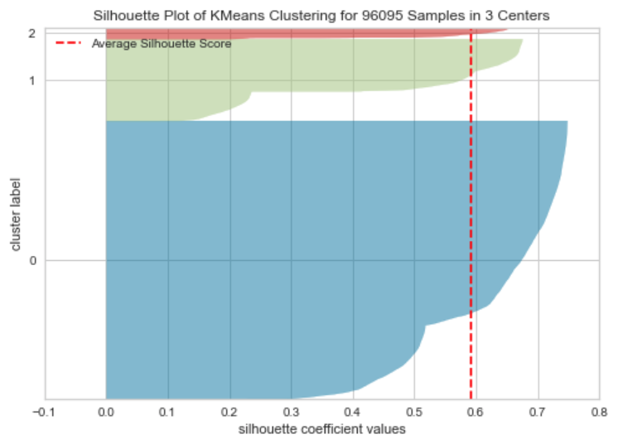
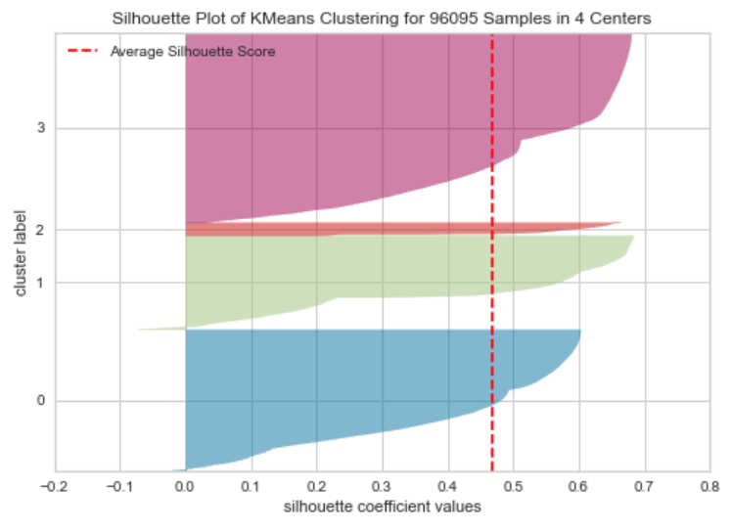
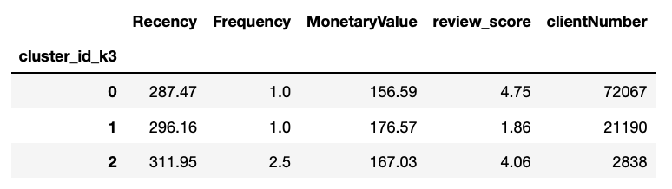
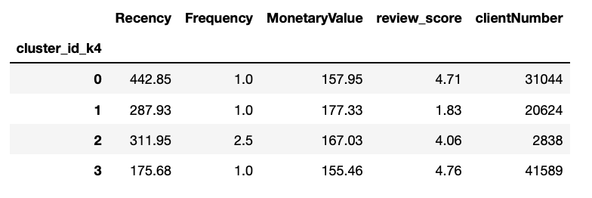
Analyse de Silhouette (k = 3, 4)
Score de silhouette avec k = 3 est très grand par rapport à celui avec k = 4

Slide 16
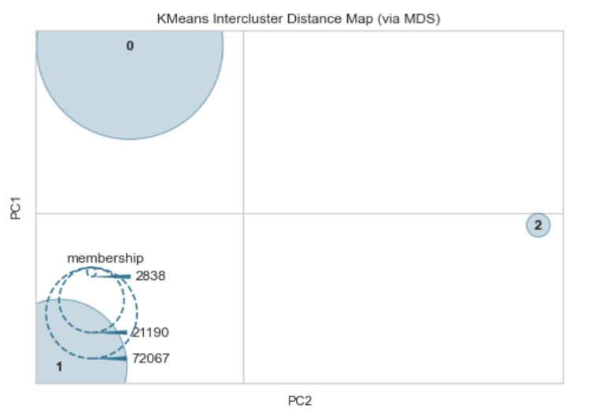
3 groups de client selon segmentation RFM-Avis
Cluster 0: Bon clients avec haute satisfaction ➔ développement de la fréquence
Cluster 1: Bon clients avec haut mécontent ➔ communication privée, promotion
Cluster 2: Très bons clients avec une haute satisfaction ➔ fidélisation,

Slide 17
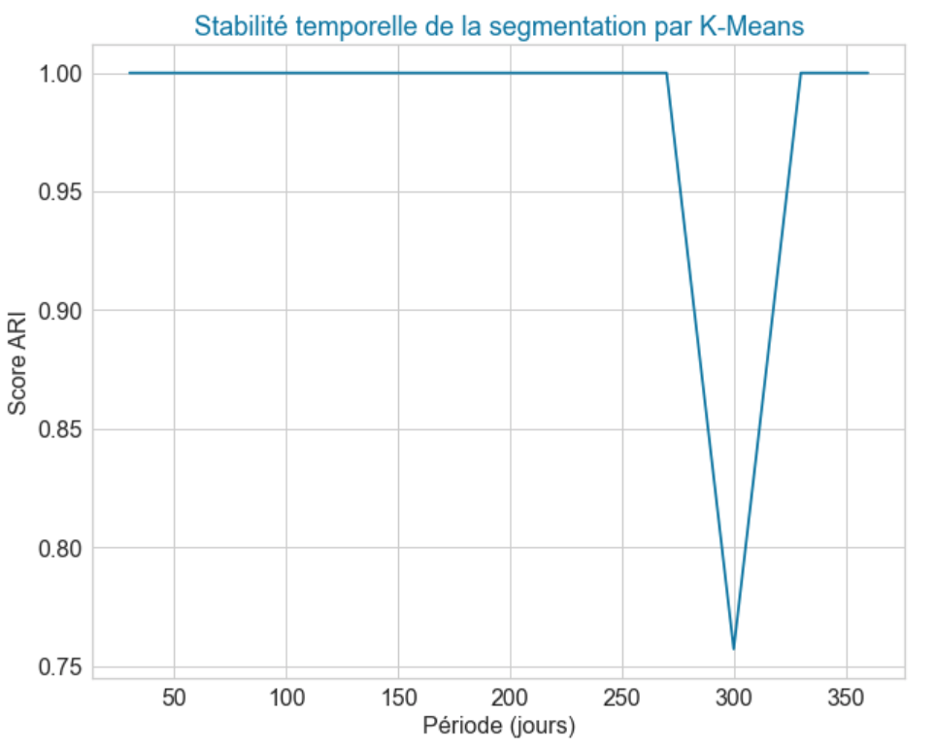
Stabilité des segments
Evaluation de stabilité des segments par score ARI sur une base de client pendant 1 ans
Ce modèle est stable et nécessitera une maintenance après 240 jours (8 mois)

Slide 18
Conclusion
Comportement des clients:
Beaucoup de client avec commande unique
Clients sont satisfait aves ses achats
Segmentations RFM permet de grouper les bons, potentiels et moins bons client mais ce modèle ne semble pas stable et nécessitera une maintenance régulière
Segmentation RFM-Avis permet de grouper les très bons et bons clients avec leurs niveaux de satisfaction
Segmentation RFM-Avis stable dans 8 mois ➔ Ne nécessite pas beaucoup de maintenance
Possibilité de mettre en place des stratégies différentes

